Slide 1
Учителями славится Россия, Ученики приносят славу ей…
Выпускники 20 века.
Часть1. 1939-1960 года

Slide 2
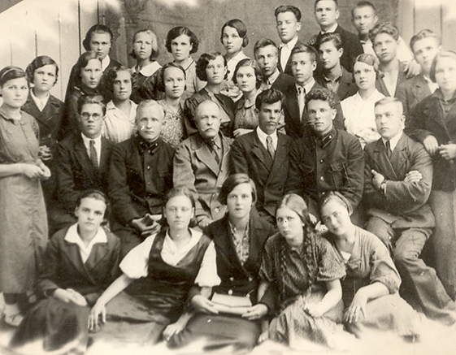
Выпуск 1939 года Юдинской СШ№2

Slide 3
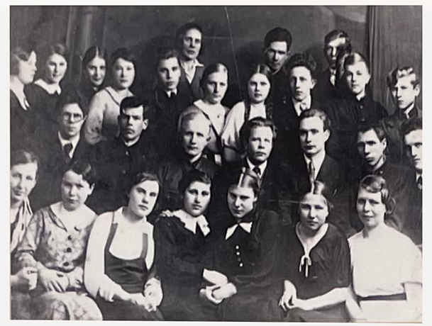
Выпуск 1940 года Юдинской СШ №2

Slide 4
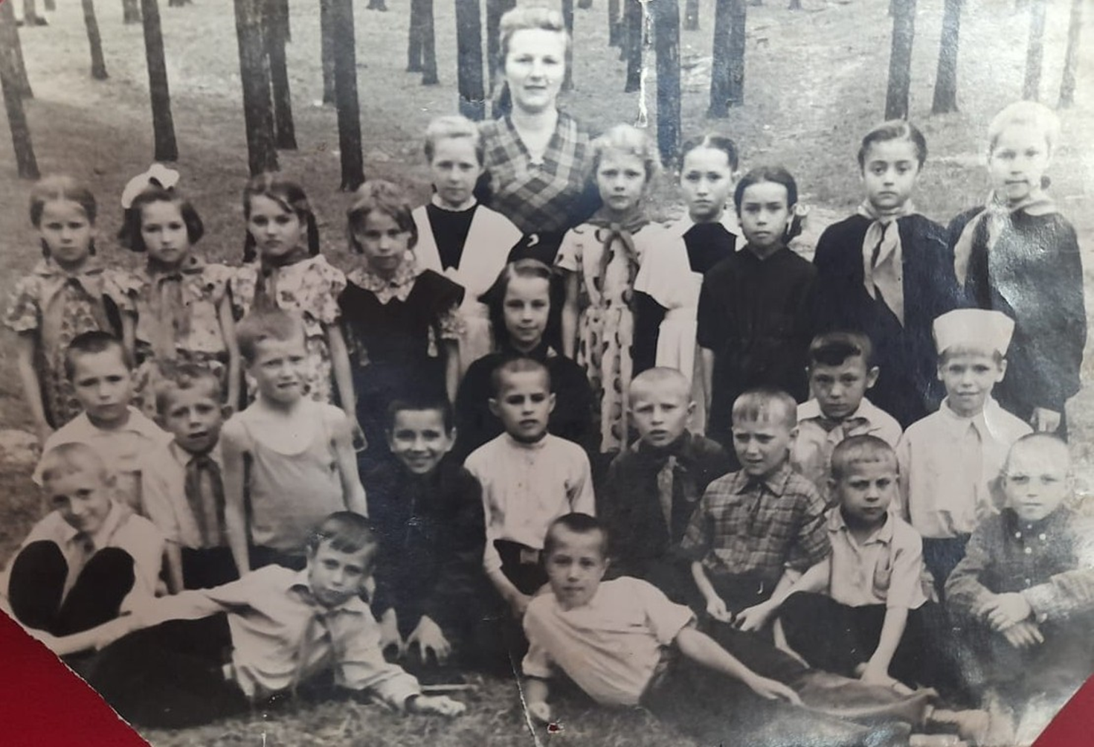
1946 год. Выпускники начальной школы СШ №41 станции Юдино

Slide 5
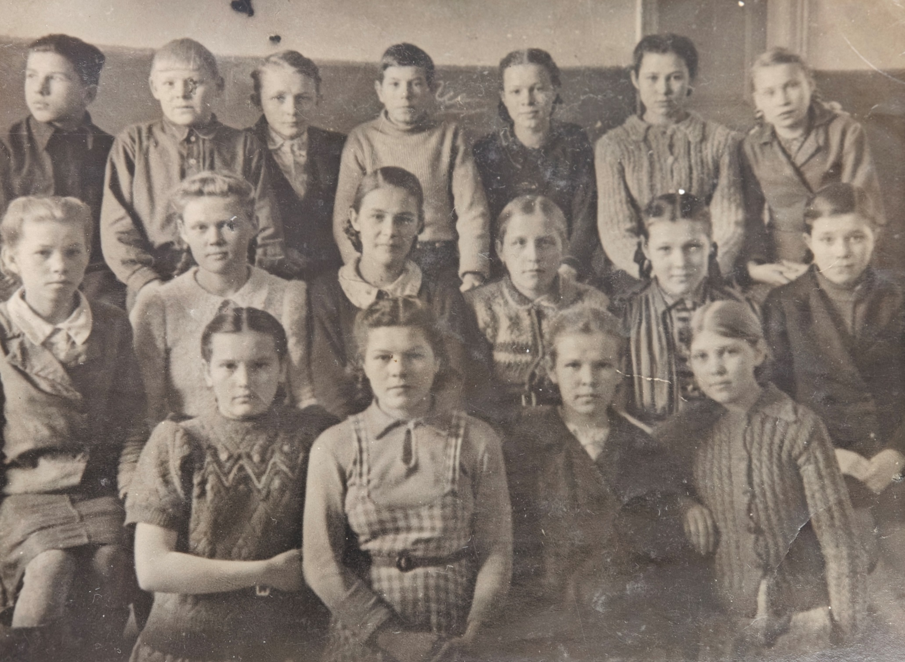
Выпуск 7 класса 1947 года СШ №41станции Юдино Казанской железной дороги

Slide 6
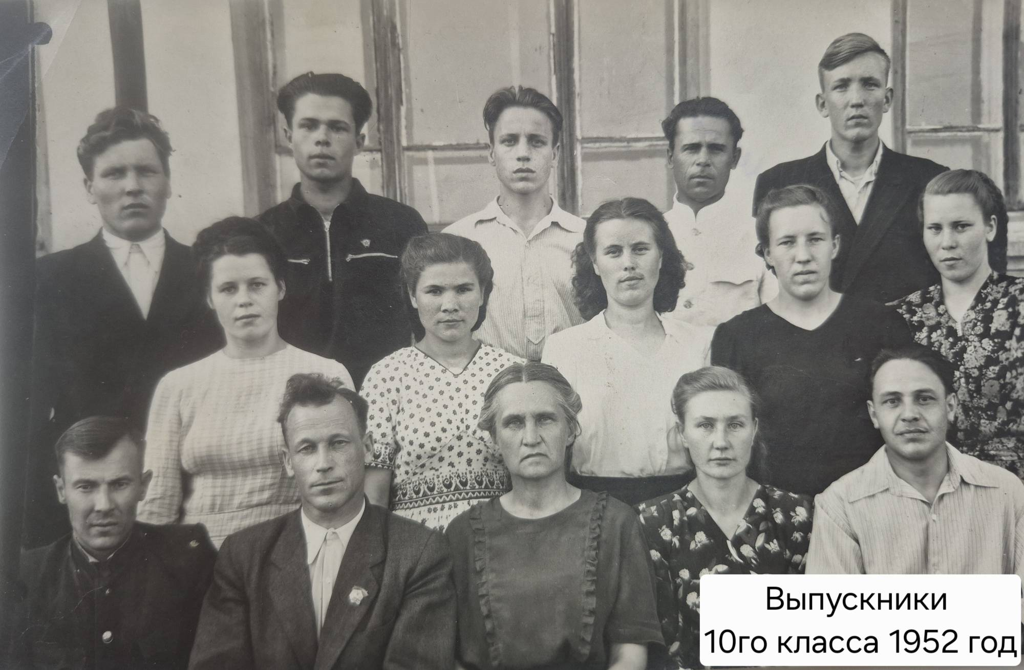

Slide 7
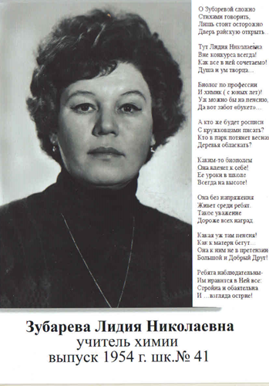

Выпуск 1954 года

Slide 8
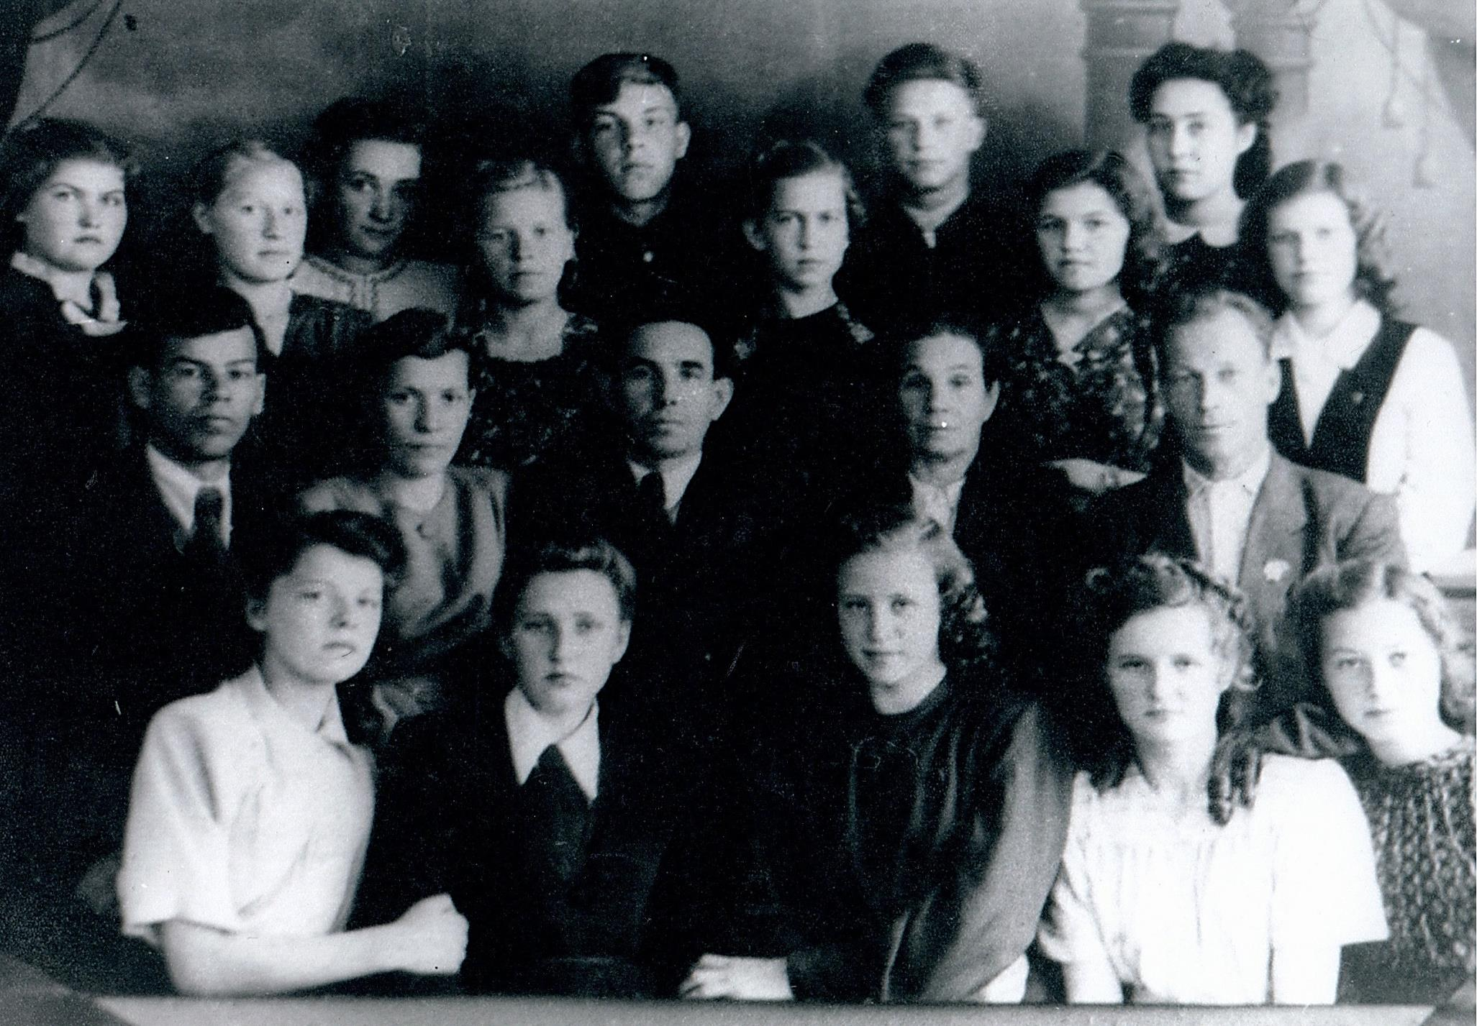
Выпускники 1955 года

Slide 9
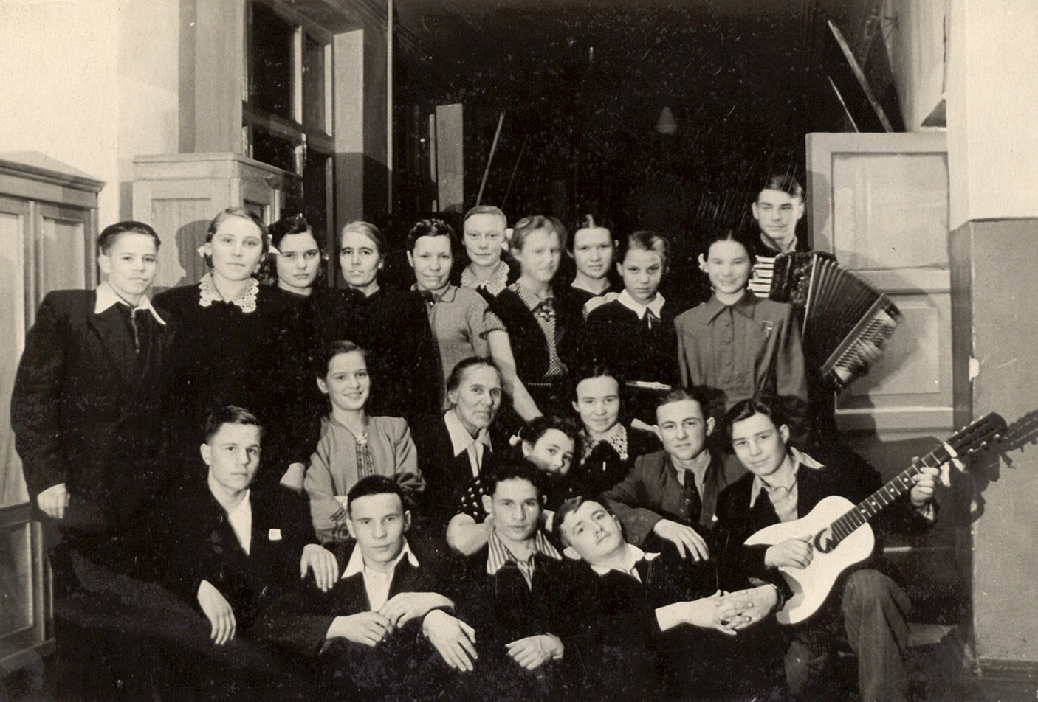
Выпуск 1957 года

Slide 10
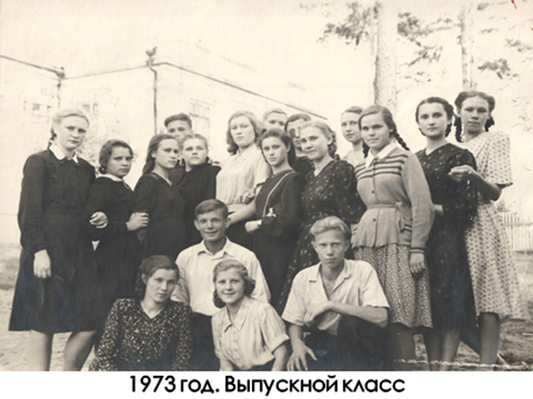
Выпуск 1958 года

Slide 11
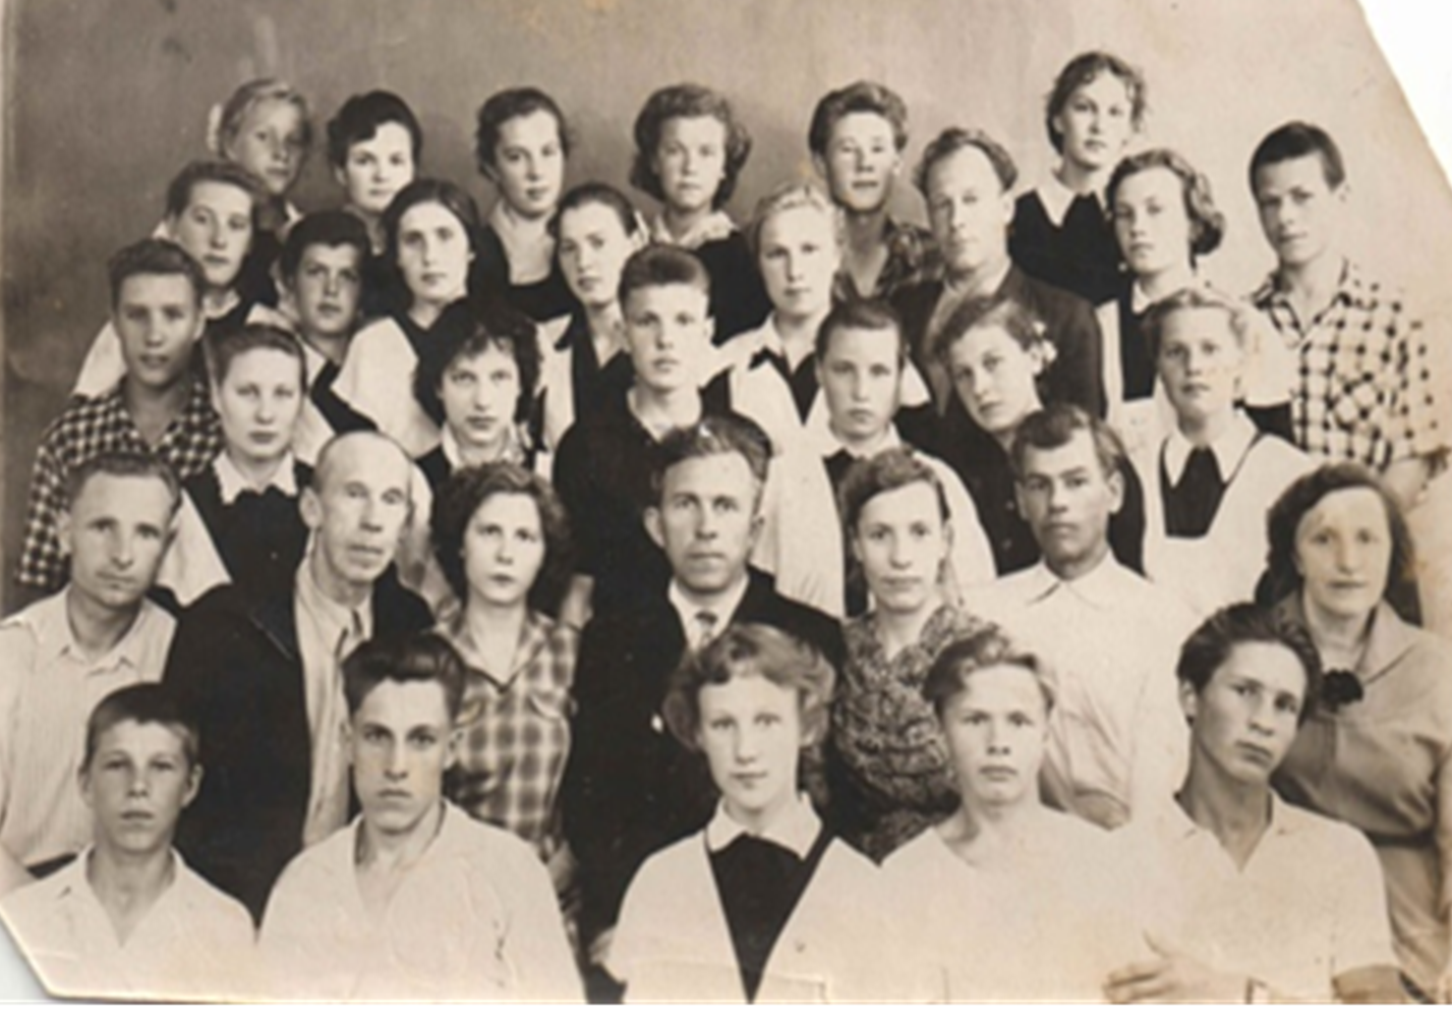
Dsgcer
Выпуск 1960 года

